Slide 1
第8章 单片机接口技术
8.1 单片机的系统总线
8.2 简单并行I/O口扩展
8.3 可编程并行I/O口扩展
8.3.1 8255A的内部结构、引脚及地址
8.3.2 8255A 的控制字
8.4 D/A转换与DAC0832应用
8.5 A/D转换与ADC0809应用
8.6 开关量功率驱动接口技术

Slide 2
第8章 单片机接口技术
可编程接口——其功能可由微处理器的指令来加以改变的接口芯片。利用编程的方法，可以使一个接口芯片执行多种不同的接口功能。（INTEL系列）：
8259——可编程中断控制器
8253——可编程计数/定时器
8250——可编程串行接口（异步）
8251——可编程串行接口（异步+同步）
8255——可编程并行扩展接口
8279——可编程键盘显示接口
8237——可编程DMA控制器
8155——可编程多功能接口
Notes:
参见，

Slide 3
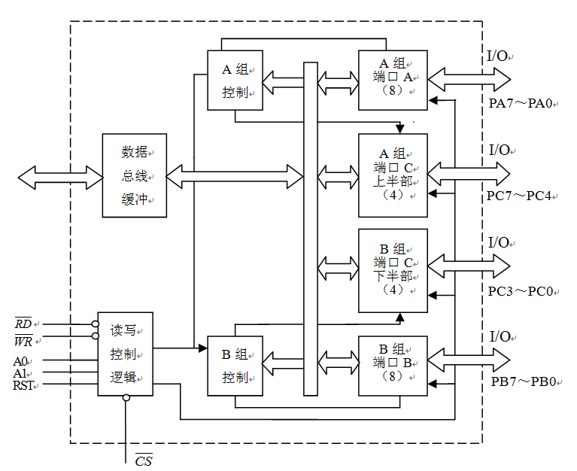
第8章 单片机接口技术
8255A的内部结构
（1）A口、B口和C口——8255A连接外设的3个通道，每个通道有1个8位控制寄存器，对外有8根引脚，可以传送外设的输入/输出数据或控制信息。
（2）A组和B组控制电路——两组控制8255A工作方式的电路。其中A组控制A口及C口的高4位，B组控制B口及C口的低4位。
（3）数据总线缓冲器——一个双向三态8位驱动口，用于连接单片机的数据总线，传送数据或控制字。
（4）读/写控制逻辑——接收CPU送来的读、写命令和选口地址，用于控制对8255A的读/写。
Notes:
参见，

Slide 4
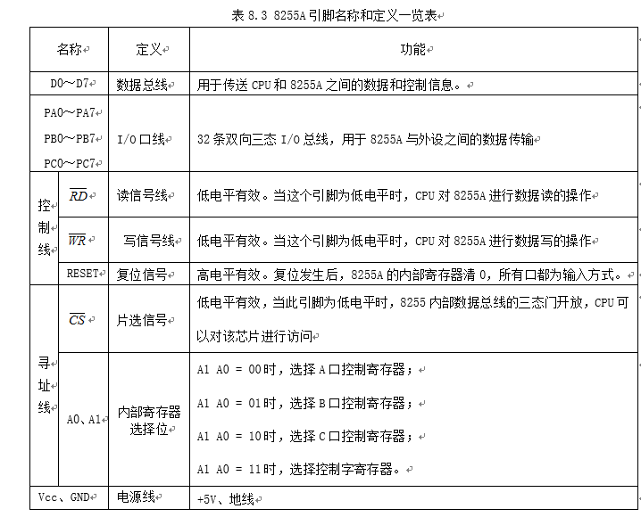
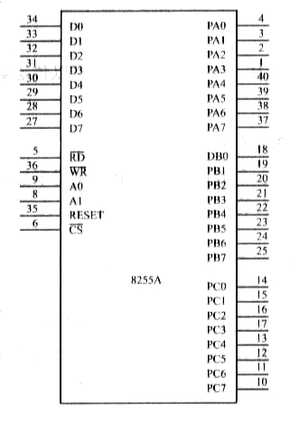
第8章 单片机接口技术
40引脚双列直插式芯片
数据端
PA口
控制端
PB口
PC口
Notes:
参见，

Slide 5
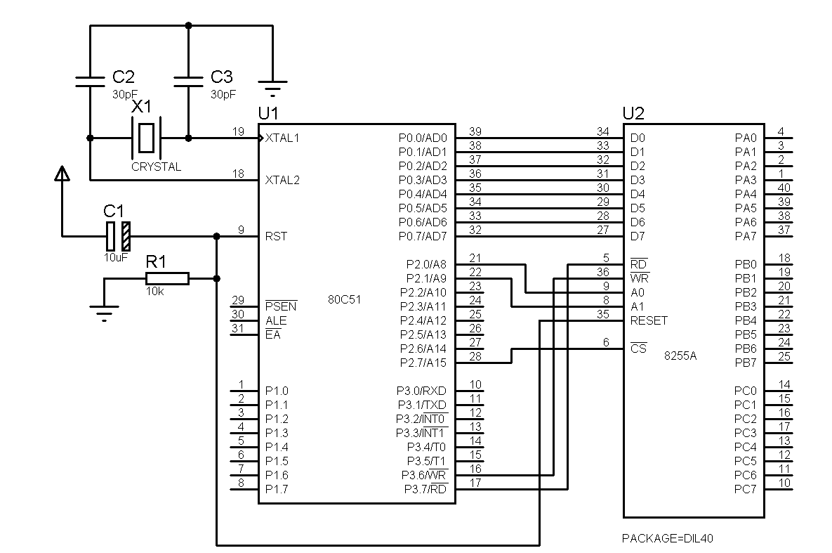
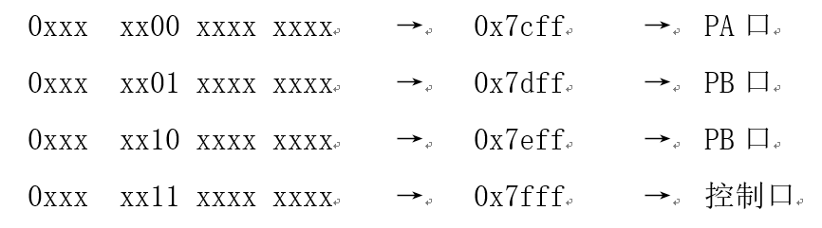
第8章 单片机接口技术
8255A与51单片机的连接一般采用总线方式
据此接线，各内部寄存器的地址：
Notes:
参见，

Slide 6
第8章 单片机接口技术
8.1 单片机的系统总线
8.2 简单并行I/O口扩展
8.3 可编程并行I/O口扩展
8.3.1 8255A的内部结构、引脚及地址
8.3.2 8255A 的控制字
8.4 D/A转换与DAC0832应用
8.5 A/D转换与ADC0809应用
8.6 开关量功率驱动接口技术

Slide 7
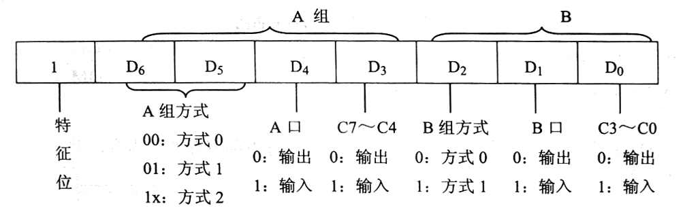
第8章 单片机接口技术
1、8255A的控制字（用于管理8255A的命令）
8255A有两个控制字：
① 方式选择控制字（D7=1）——设置A,B,C端口的工作方式
方式0 ——基本输入/输出方式
方式1 ——应答输入/输出方式
方式2 ——双向总线方式
Notes:
参见，胡汉才，p.252

Slide 8
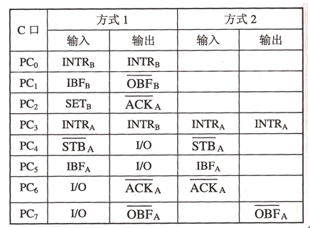
第8章 单片机接口技术
方式0（基本输入/输出方式）——可无条件进行的单向输入或单向输出工作方式，A、B、C三个端口都可以独立地设置为二者之一。
方式1（应答输入/输出方式）——在联络信号控制下进行的单向输入或单向输出工作方式，只有A和B口具有方式1，C口用作A口和B口的联络线。
方式2（双向总线方式）——在联络信号控制下进行的既能输入又能输出的工作方式，只有A口才具有方式2，C口的PC3～PC7作为联络线；B口及PC0～PC3可设置为方式0或方式1。
Notes:
参见，胡汉才，p.252

Slide 9
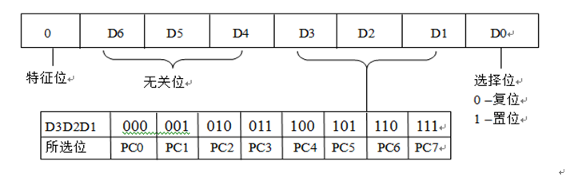
第8章 单片机接口技术
② 端口C置位/复位控制字（D7=0）——对C口按位进行赋值
通过D3、D2、D1、D0位的编码关系可实现C口中具体某位（PC7～PC0）置1或清0的功能，而不影响其它位的状态。
例如，要使PC3=1，则需将控制字0000 0111B（0x07）写入控制字寄存器，而要使PC3=0,则需将控制字0000 0110B（0x06）写入控制字寄存器。
注意：使用该控制字时每次只能对C口中的1位进行置位或复位。
Notes:
参见，

Slide 10
第8章 单片机接口技术
实例3 试按下图接线关系对8255A分别进行3种初始化：
①A口、B口、C口均为基本输出方式；
②A口与上C口为基本输出方式，B口与下C口为基本输入方式；
③A口为应答输入方式，B口为应答输出方式。
8255A.DSN
Notes:
参见，胡汉才，P.254

Slide 11
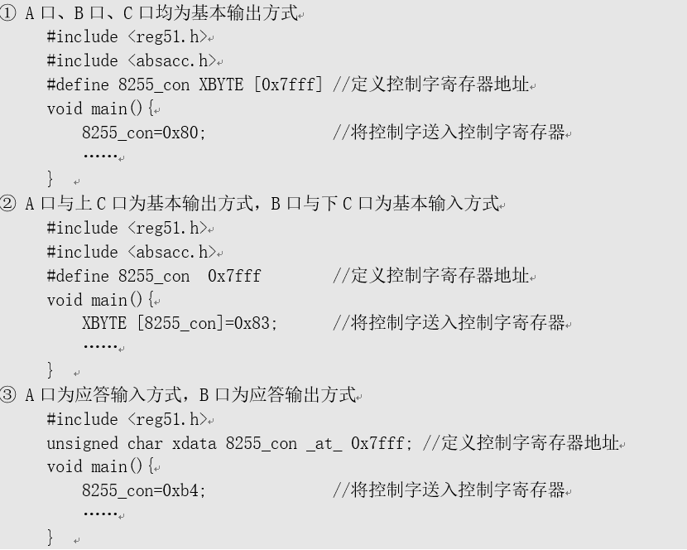
第8章 单片机接口技术
【解】 由前已知，A、B、C三个控制寄存器的地址分别为0x7cff、0x7dff、0x7eff，控制字寄存器地址为0x7ffff。程序初始化部分如下：
Notes:
参见，

Slide 12
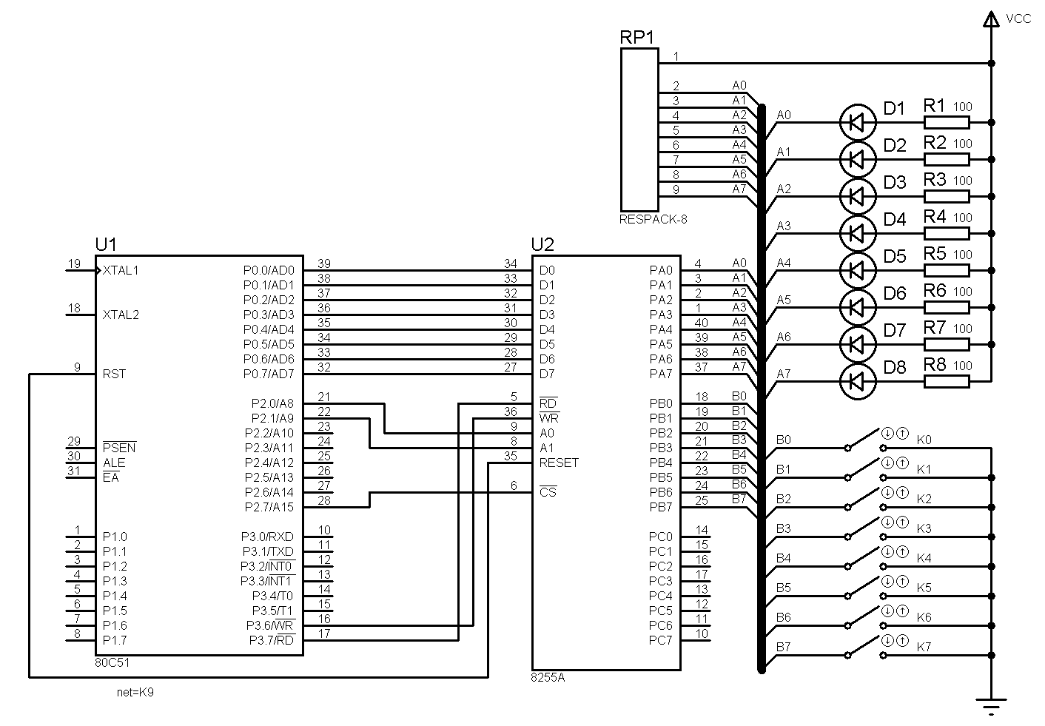
第8章 单片机接口技术
实例4：试将8255A的A口设置为输出口, B口设置为输入口，将B口读入的开关状态送到A口，控制其外接的8位LED显示。
8255A.DSN
Notes:
参见，胡汉才，P.254

Slide 13
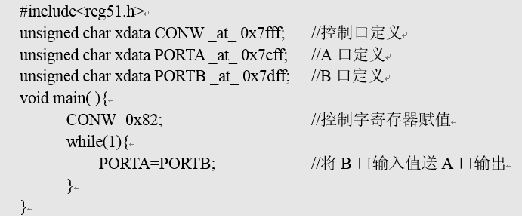
第8章 单片机接口技术
【解】根据题意要求，本例的方式选择控制字应为1000 0010B（0x82），参考程序如下：
8255A.DSN
Notes:
参见，胡汉才，P.254

Slide 14
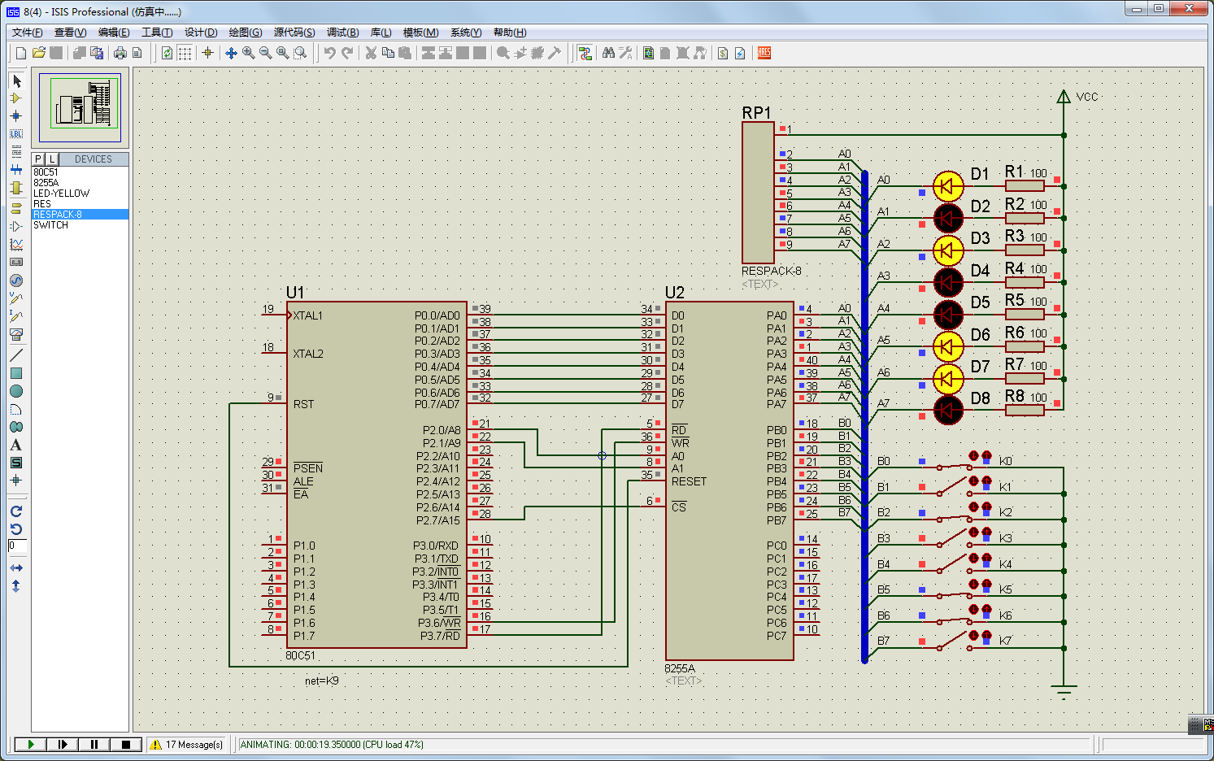
第8章 单片机接口技术
实例4仿真运行效果
Notes:
参见，胡汉才，P.254

